Slide 1
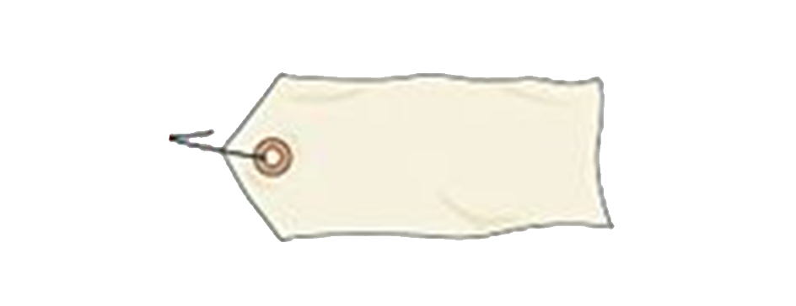
Tiết 50-51
Thực hành Tiếng Việt
Mở rộng thành phần chính của câu bằng cụm từ

Slide 2
I. Tìm hiểu tri thức tiếng Việt.
1. Cụm từ
- Ví dụ:
VD 1:
(1) Em bé/ lang thang.
(2) Em bé đáng thương, bụng đói rét/ vẫn lang thang trên đường.
VD 2:
(1) Tuyết/ rơi.
(2) Tuyết trắng/ rơi đầy đường.
Xác định chủ ngữ trong các cặp câu sau đây (VD1), (VD2)?
Thế nào là cụm từ?
So sánh hai câu để nhận biết tác dụng của việc mở rộng thành phần chính của câu bằng cụm từ ở mỗi câu bổ sung thêm thông tin như thế nào ?

Slide 3
I. Tìm hiểu tri thức tiếng Việt.
Cụm từ
- Ví dụ:
VD 1:
Trong câu (1): chủ ngữ của câu chỉ có một từ (em bé).
Trong câu (2): Chủ ngữ là một cụm từ. Chủ ngữ em bé đáng thương, bụng đói rét cụ thể hơn em bé vì có thêm thông tin về tình cảm của người kể và về hoàn cảnh của em bé.
VD 2:
Trong câu (1): Chủ ngữ chỉ có một từ (tuyết).
Trong câu (2): Chủ ngữ là một cụm từ. Chủ ngữ tuyết trắng cụ thể hơn tuyết vì có thêm thông tin về đặc điểm màu sắc của tuyết.Vị ngữ rơi đầy đường cụ thể hơn rơi vì có thông tin về mức độ đặc điểm của tuyết.

Slide 4
Thành phần chính của câu có thể là một từ, hoặc một cụm từ.
Cụm từ có hai từ trở lên kết hợp với nhau nhưng chưa tạo thành câu, trong đó có một từ (DT, ĐT, TT) đóng vai trò là thành phần trung tâm, các từ còn lại bổ sung ý nghĩa cho thành phần trung tâm.
Dùng cụm từ làm thành phần chính của câu cung cấp được nhiều thông tin hơn cho người đọc, người nghe.
I. Tìm hiểu tri thức tiếng Việt.
1. Cụm từ
- Ví dụ:
- Kết luận:

Slide 5
I. Tìm hiểu tri thức tiếng Việt.
1. Cụm từ
- Ví dụ:
- Kết luận:
a. Cụm danh từ:
- Ví dụ
Hai cái răng đen nhánh.
Danh từ trung tâm: Cái răng
Phần đứng trước danh từ trung tâm: Hai chỉ số lượng sự vật mà danh từ trung tâm thể hiện. Gọi là phần phụ trước.
Phần đứng sau danh từ trung tâm: đen nhánh chỉ đặc điểm của sự vật... mà danh từ trung tâm thể hiện. Gọi là phần phụ sau.

Slide 6
I. Tìm hiểu tri thức tiếng Việt.
1. Cụm từ
- Ví dụ:
- Kết luận:
a. Cụm danh từ:
- Ví dụ
- Kết luận:
Khái niệm: Cụm danh từ là một tổ hợp từ do một danh từ trung tâm và một số từ ngữ khác phụ thuộc nó tạo thành.
Cấu tạo đầy đủ của một cụm danh từ gồm 3 phần. Phần phụ trước, phần danh từ trung tâm, phần phụ sau.

Slide 7
I. Tìm hiểu tri thức tiếng Việt.
1. Cụm từ
- Ví dụ:
- Kết luận:
a. Cụm danh từ:
b. Cụm động từ
- Ví dụ:
thường dẫn tôi ra vườn
Động từ trung tâm: dẫn
Phần đứng trước động từ trung tâm: thường. Gọi là phần phụ trước.
Phần đứng sau động từ trung tâm: tôi, ra vườn. Gọi là phần phụ sau.

Slide 8
I. Tìm hiểu tri thức tiếng Việt.
1. Cụm từ
- Ví dụ:
- Kết luận:
a. Cụm danh từ:
- Ví dụ
- Kết luận:
b. Cụm động từ
- Ví dụ:
- Kết luận:
Khái niệm: Cụm động từ là một tổ hợp từ do một động từ trung tâm và một số từ ngữ khác phụ thuộc nó tạo thành.
Cấu tạo đầy đủ của một cụm động từ gồm 3 phần. Phần phụ trước, phần động từ trung tâm, phần phụ sau.

Slide 9
I. Tìm hiểu tri thức tiếng Việt.
1. Cụm từ
- Ví dụ:
- Kết luận:
a. Cụm danh từ:
b. Cụm động từ
c. Cụm tính từ
- Ví dụ:
- Kết luận:
rất chăm chỉ
Tính từ trung tâm: chăm chỉ
Phần đứng trước tính từ trung tâm: rất. Gọi là phần phụ trước.
- Khái niệm: Cụm tính từ là một tổ hợp từ do một tính từ trung tâm và một số từ ngữ khác phụ thuộc nó tạo thành.
- Cấu tạo đầy đủ của một cụm động từ gồm 3 phần. Phần phụ trước, phần động từ trung tâm, phần phụ sau.

Slide 10
I. Tìm hiểu tri thức tiếng Việt.
1. Cụm từ
2. Cách mở rộng thành phần chính của câu bằng cụm từ
- Biến chủ ngữ hoặc vị ngữ của câu từ một từ thành một cụm từ
- Biến chủ ngữ hoặc vị ngữ của câu từ cụm từ có thông tin đơn giản thành cụm từ có những thông tin cụ thể, chi tiết hơn
- Có thể mở rộng chủ ngữ hoặc vị ngữ, hoặc mở rộng cả chủ ngữ lẫn vị ngữ của câu

Slide 11
1. So sánh hai câu dưới đây và rút ra tác dụng của việc dùng cụm danh từ là chủ ngữ của câu.
a. Vuốt cứ cứng dần và nhọn hoắt.
b. Những cái vuốt ở chân, ở khoeo cứ cứng dần và nhọn hoắt.
II. Thực hành tiếng Việt.
Bài tập 1/SGK tr. 96
Câu a chủ ngữ là “Vuốt” không thể hiện rõ được ở vị trí nào mà chỉ nêu chung chung.
Câu b “Những cái vuốt ở chân, ở “kheo” cho ta thấy vị trí rõ ràng hơn. Như vậy việc dùng cụm danh từ là chủ ngữ của câu giúp chúng ta nắm bắt được thông tin chi tiết, rõ ràng hơn.

Slide 12
2. So sánh những cách diễn đạt dưới đây và cho biết tác dụng của việc dùng các cụm tính từ làm thành phần vị ngữ trong câu:
a. Biết chị Cốc đi rồi, tôi bò lên.
Biết chị Cốc đi rồi, tôi mon men bò lên.
b. Trông thấy tôi, Dế Choắt khóc.
Trông thấy tôi, Dế Choắt khóc thảm thiết.
c. Trời nóng.
Trời nóng hầm hập
II. Thực hành tiếng Việt.
Bài tập 2/SGK tr. 97

Slide 13
II. Thực hành tiếng Việt.
2. Bài tập 2/SGK tr. 97
a. So với cách dùng vị ngữ “bò lên” thì cách diễn đạt “mon men bò lên” -> rón rén, sợ sệt, từ từ bò lên
b. So với cách dùng vị ngữ “khóc” thì cụm từ “khóc thảm thiết”-> khóc lóc vô cùng thương tâm, đau xót.
c. So với cách diễn đạt “nóng”, cụm từ “nóng hầm hập”-> mức độ nóng đạt tới đỉnh điểm, vô cùng oi bức, khó chịu.
Như vậy khi dùng các cụm động từ, cụm tính từ làm vị ngữ giúp chúng ta hình dung rõ hơn mức độ, tính chất của sự việc, sự vật được nói đến trong chủ ngữ.

Slide 14
3. Trong văn bản Bài học đường đời đầu tiên (Tô Hoài) và Giọt sương đêm (Trần Đức Tiến), các tác giả thường sử dụng kiểu câu có vị ngữ là một chuỗi các cụm động từ, cụm tính từ. Ví dụ:
Choắt/ không dậy được nữa, nằm thoi thóp (Tô Hoài). Vị ngữ trong câu là chuỗi gồm hai cụm động từ.
Ông khách/ lượn một vòng trên không rồi khép cánh, thận trọng đáp xuống ngọn măng trúc ngoài cùng xóm Bờ Giậu.Vị ngữ trong câu này là chuỗi gồm hơn hai cụm động từ.
Hãy tìm trong mỗi văn bản ít nhất một cách diễn đạt tương tự và cho biết tác dụng của các diễn đạt đó.
II. Thực hành tiếng Việt.
Bài tập 3/SGK tr. 97

Slide 15
Văn bản Bài học đường đời đầu tiên (Tô Hoài):
Tôi ra đứng cửa hang như mọi khi, xem hoàng hôn xuống. Vị ngữ trong câu là chuỗi gồm hai cụm động từ.
Thỉnh thoảng, tôi ngứa chân đá một cái, ghẹo anh Gọng Vó lấm láp vừa ngơ ngác dưới đầm lên . Vị ngữ trong câu này là chuỗi gồm hơn hai cụm động từ.
Giọt sương đêm (Trần Đức Tiến)
Bọ Dừa rùng mình, tỉnh hẳn. Vị ngữ trong câu là chuỗi gồm hai cụm động từ.
Thằn Làn vừa chui ra khỏi bình gốm vỡ, chưa kịp vươn vai tập mấy động tác thể dục, đã thấy ông khách quần áo chỉnh tề đứng chờ. Vị ngữ trong câu này là chuỗi gồm hơn hai cụm động từ.
II. Thực hành tiếng Việt.
3. Bài tập 3/SGK tr. 97

Slide 16
4. Xác định thành phần chủ ngữ và vị ngữ của các câu dưới đây:
a. Khách giật mình.
b. Lá cây xào xạc.
c. Trời rét.
Dùng cụm từ để mở rộng chủ ngữ hoặc vị ngữ hoặc cả hai thành phần chính trong các câu trên, Sau đó so sánh để làm rõ sự khác biệt nghĩa giữa câu mở rộng và câu trước khi mở rộng.
II. Thực hành tiếng Việt.
4. Bài tập 4/SGK tr. 97

Slide 17
Xác định chủ ngữ và vị ngữ:
a. Khách/ giật mình
b. Lá cây/ xào xạc.
c. Trời /rét.
Mở rộng thành phần câu:
a. Vị khách đó/ giật mình.
b. Những chiếc lá cây bàng/ rơi xào xạc
c. Trời/ rét buốt.
Những câu mở rộng thành phần câu giúp thể hiện chi tiết, rõ ràng hơn so với các câu chưa mở rộng.
II. Thực hành tiếng Việt.
4. Bài tập 4/SGK tr. 97

Slide 18
5. Đọc đoạn văn sau:
“Thỉnh thoảng muốn thử sự lợi hại của những chiếc vuốt, tôi co cẳng lên, đạp phanh phách vào các ngọn cỏ. Những ngọn cỏ gẫy rạp, y như có nhát dao vừa lia qua. Đôi cánh tôi, trước kia ngắn hủn hoẳn, bây giờ thành cái áo dài kín xuống tận chấm đuôi. Mỗi khi tôi vũ lên, đã nghe tiếng phành phạch giòn giã. Lúc tôi đi bách bộ thì cả người tôi rung rinh một màu nâu bóng mỡ soi gương được và rất ưa nhìn. “
a. Tìm và chỉ ra tác dụng của việc sử dụng từ láy trong đoạn văn trên.
b. Tìm và chỉ ra tác dụng của phép so sánh được sử dụng trong đoạn văn trên.
II. Thực hành tiếng Việt.
5. Bài tập 5/SGK tr. 97

Slide 19
a. Các từ láy: phanh phách, hủn hoẳn, phành phạch, giòn giã, rung rinh.
=> Diễn tả rõ ràng, chi tiết hơn vẻ đẹp cường tráng, khoẻ mạnh của chú Dế Mèn.
b. Những câu văn sử dụng phép so sánh: Những ngọn cỏ gẫy rạp, y như có nhát dao vừa lia qua. Tác dụng: Miêu tả những chiếc vuốt của Dế Mèn rất sắc nhọn, diễn tả sức mạnh của Dế Mèn.
II. Thực hành tiếng Việt.
5. Bài tập 5/SGK tr. 97

Slide 20
6. Đọc đoạn văn sau:
Tôi đi đứng oai vệ. Mỗi bước đi, tôi làm điệu dún dẩy các khoeo chân, rung lên rung xuống hai chiếc râu.Cho ra kiểu cách con nhà võ. Tôi tợn lắm. Dám cà khịa với tất cả mọi bà con trong xóm. Khi tôi to tiếng thì ai cũng nhịn, không ai đáp lại.
a. Tìm các nghĩa của từ “tợn” có trong từ điển.
b. từ “tợn” trong đoạn văn trên được sử dụng với nghĩa nào trong những nghĩa có được ở câu a? Cho biết cơ sở xác định.
II. Thực hành tiếng Việt.
6. Bài tập 6/SGK tr. 98

Slide 21
a. Nghĩa của từ tợn:
(1) Bạo đến mức liều lĩnh, không biết sợ hãi gì , lộ rõ vẻ thách thức.
(2) Chỉ sự khác thường ở một mức độ cao (trời rét tợn)
b. từ “tợn” trong đoạn văn trên được sử dụng với nghĩa hiểu: Bạo đến mức liều lĩnh, không biết sợ hãi gì , lộ rõ vẻ thách thức.
$→$ Cơ sở để xác định là dựa vào nội dung những câu văn sau đó: Dám cà khịa với tất cả mọi bà con trong xóm. Khi tôi to tiếng thì ai cũng nhịn, không ai đáp lại.
II. Thực hành tiếng Việt.
6. Bài tập 6/SGK tr. 98

Slide 22
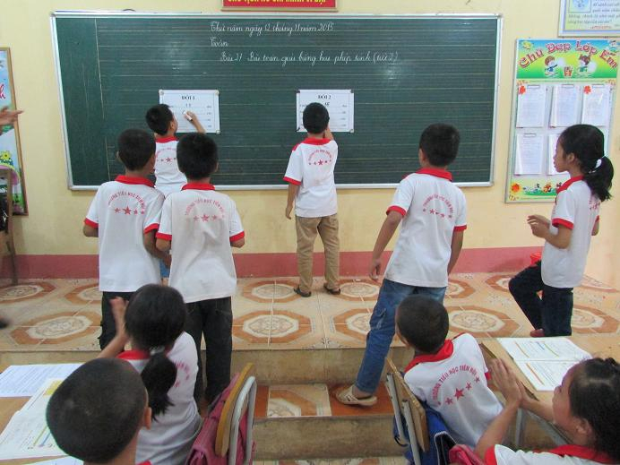
BÀI TẬP TIẾNG VIỆT MỞ RỘNG
Bài 1.
TRÒ CHƠI TIẾP SỨC
HOẠT ĐỘNG NHÓM
Hãy tìm những từ láy mô phỏng âm thanh trong văn bản Bài học đường đời đầu tiên.

Slide 23
BÀI TẬP TIẾNG VIỆT MỞ RỘNG
véo von
Bài 1.
ngoàm ngoạp
hừ hừ
Từ láy mô phỏng âm thanh
văng vẳng
phanh phách
phành phạch

Slide 24
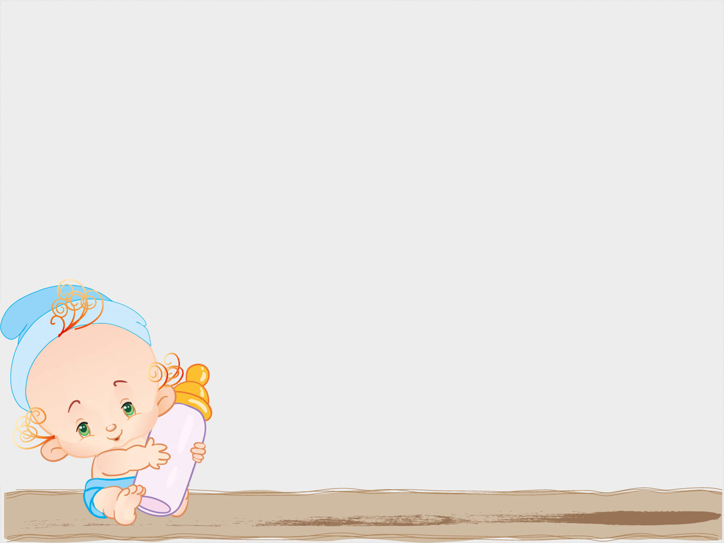
Bài 2.
BÀI TẬP TIẾNG VIỆT MỞ RỘNG
Hãy chỉ ra tác dụng của biện pháp tu từ so sánh trong 2 câu văn sau:
Hai cái răng đen nhánh của tôi lúc nào cũng nhai ngoàm ngoạp như hai lưỡi liềm máy đang làm việc.
Mỏ Cốc như cái rùi sắt, chọc xuyên cả đất.

Slide 25
Bài 2.
BÀI TẬP TIẾNG VIỆT MỞ RỘNG
1
Tác dụng: So sánh hai cái răng của Dế Mèn khi nhai thức ăn với hai lưỡi liềm máy đang làm việc để nhận mạnh Dế Mèn đang tuổi ăn, tuổi lớn, đầy sức sống.
2
Tác dụng: So sánh mỏ của chị Cốc với cái rùi sắt cho thấy sự tức giận, sức mạnh đáng sợ của chị Cốc khi mổ Dế Choắt.

Slide 26
VIẾT NGẮN
Văn bản Bài học đường đời đầu tiên kết thúc với hình ảnh “Tôi đứng lặng giờ lâu suy nghĩ về bài học đường đời đầu tiên”.
Hãy đóng vai Dế Mèn và viết về bài học đó bằng một đoạn văn (từ 150 đến 200 chữ), trong đó sử dụng ít nhất hai câu mở rộng thành phần chính bằng cụm từ.

Slide 27
VIẾT NGẮN
Đoạn văn tham khảo
Tôi đứng lặng trước nấm mồ chôn Dế Choắt giữa đồng cỏ xanh um tùm. Người bạn hàng xóm ấy đã không còn. Tâm trí tôi ngập tràn sự ân hận và xót xa. Giá như tôi đồng ý cho Dế Choắt đào một cái ngách thông sang nhà tôi, giá như tôi không trêu chọc chị Cốc để người bạn ốm yếu của tôi phải chịu hậu quả đau xót như vậy. Chính tính cách kiêu căng, tự phụ, coi thường và thích trêu chọc người khác của tôi đã làm hại Dế Choắt.
Trước nấm mồ của bạn, tôi cũng đã tự hứa sẽ thay đổi cách sống: cần sống hoà đồng, biết sẻ chia và giúp đỡ những người bạn xung quanh mình. Không những vậy, tôi cần phải suy nghĩ thấu đáo về mọi việc trước khi làm để không gây ra những sự việc đau lòng như vậy.

